Slide 1
Créatures
AM4 - Animation physique et optimisation de la morphologie de créatures animées
Groupe KALANA
Laura NESTA Anna-Ludvina CAYUELA Ahmed ATANANE
Notes:
Ahmed

Slide 2
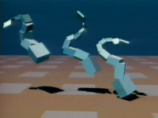
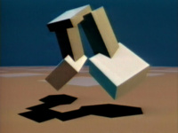
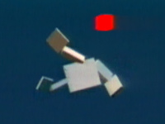
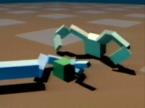
Le sujet du projet
Créer une créature animée en 3D
Concevoir un algorithme génétique
Évolution de la créature
Notes:
Ahmed

Slide 3


Environnement & technologies
Unity, un moteur de jeu
C#, un langage de programmation
Notes:
Anna

Slide 4
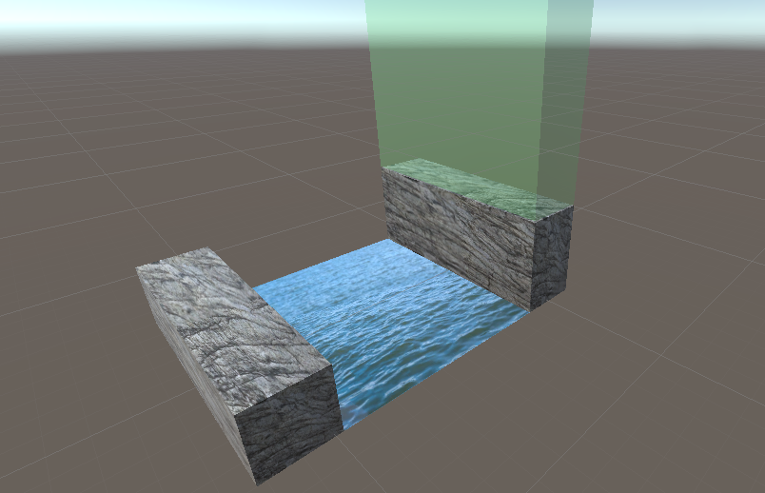
Choix de l’environnement
Air
Créature volante
Notes:
Anna
pourquoi les oiseaux?

Slide 5
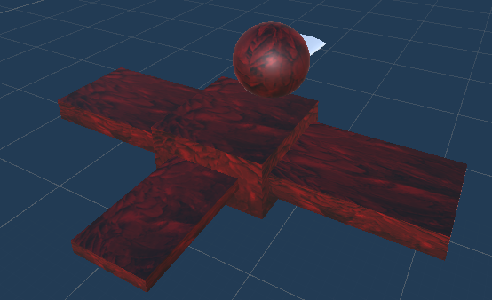
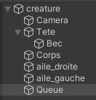
La créature
Conception
Ailes : longueur 1.5
Queue : longueur 1
variation : x [0;2]
Mouvement de la créature
Notes:
Anna

Slide 6
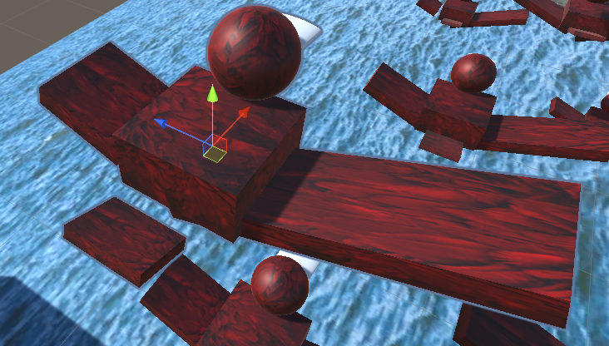
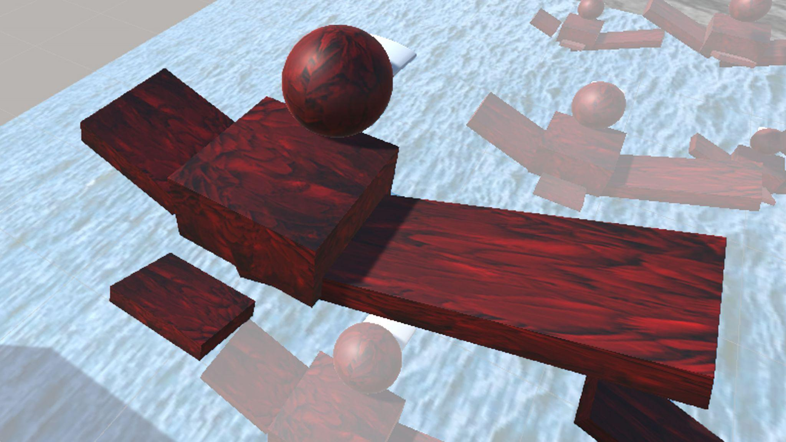
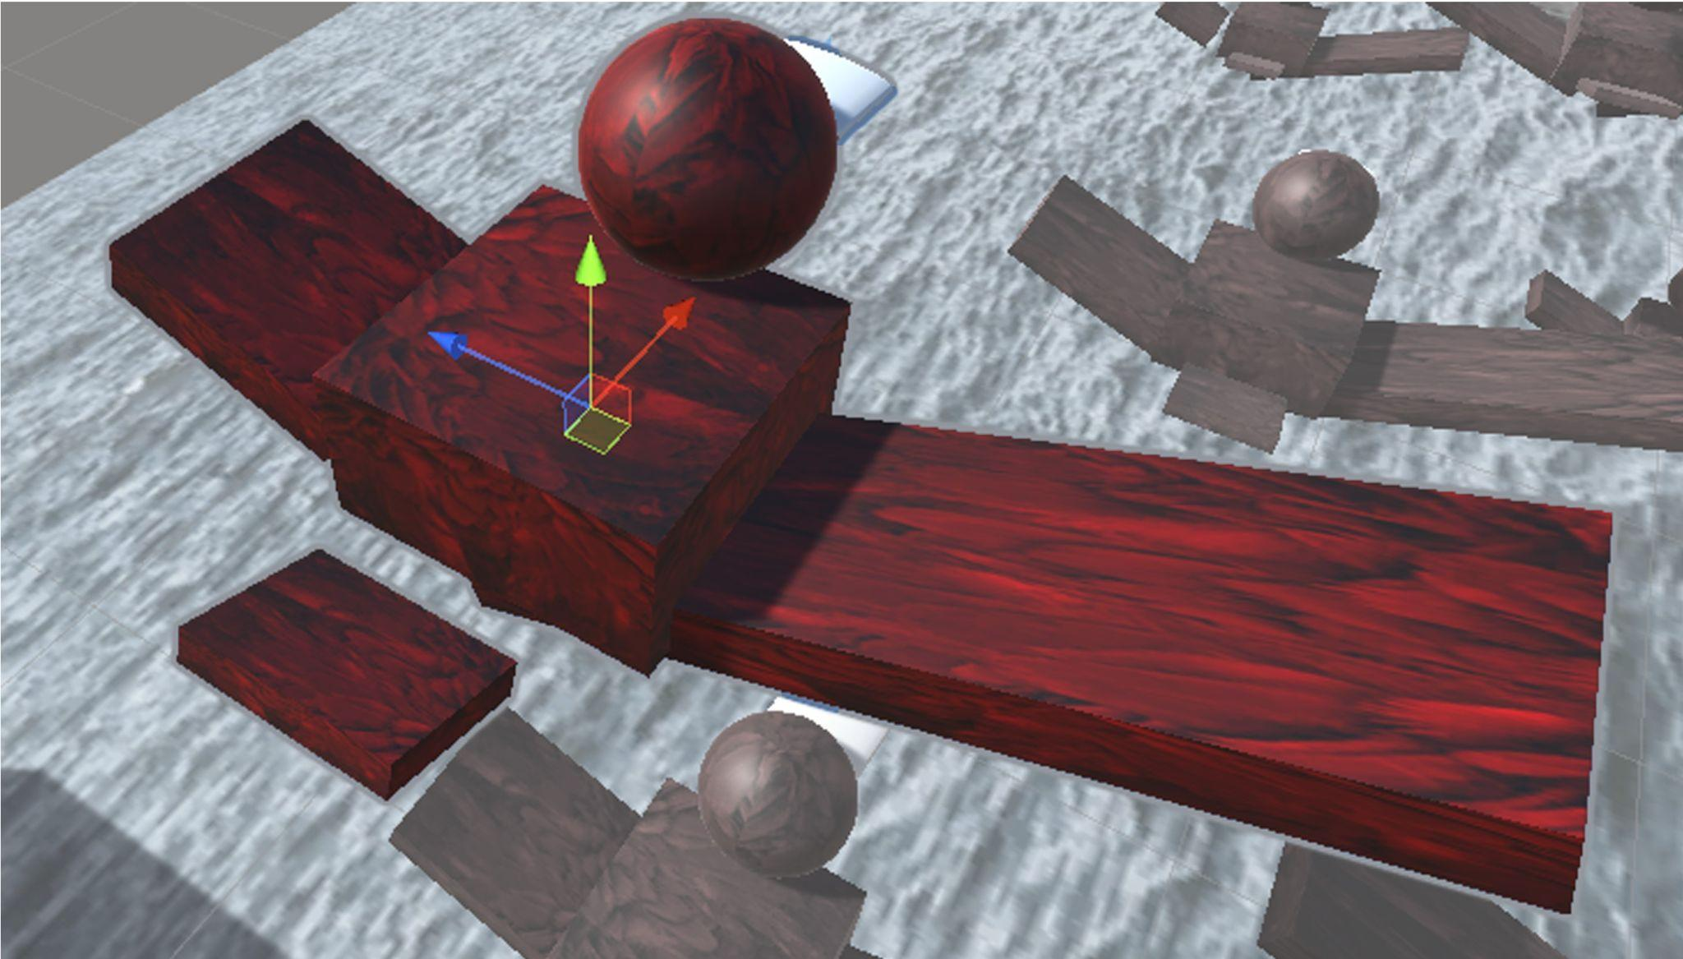
La physique
gravité constante - poids
battement d’aile: mouvement latéral faible mouvement en avant prise d’altitude
battement queue: mouvement en avant prise d’altitude
La taille influence les forces
Notes:
Anna

Slide 7
Algorithme d’évolution
génération
initiale
Calcul
d’aptitude
vérification de réussite
condition d’arrêt
vraie
Fin de l’évolution
faux
sélection des parents
sélection
des gènes
nouvelle
génération
variation
des gènes
Notes:
Laura

Slide 8
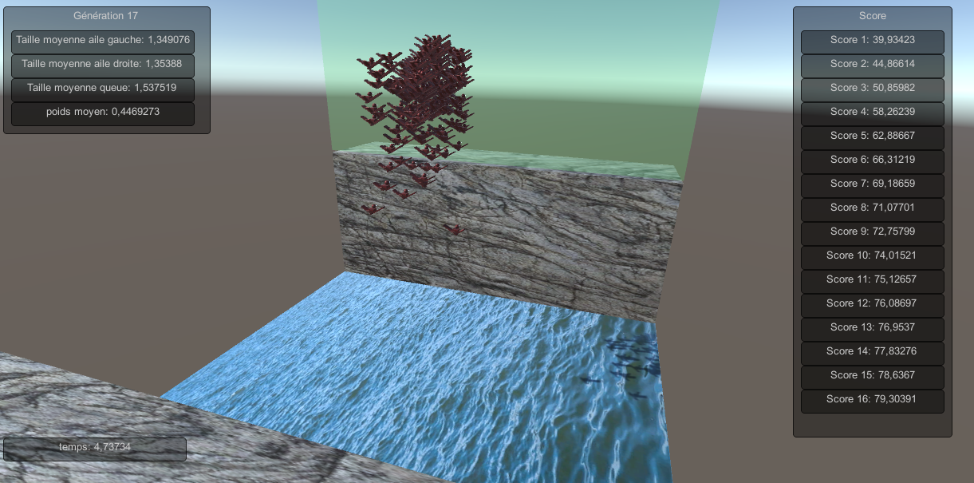
Notre algorithme d’évolution
Choix des ratios
condition de réussite : score moyen ≥ 80%
pourcentage d’individus sélectionné : 60%
parents : ensemble des individus sélectionnés
pourcentage de variation de gènes : 40%
Calcul des scores
note : /100
réussite: +50
esthétisme : /20
rapidité : /30
Notes:
Laura

Slide 9
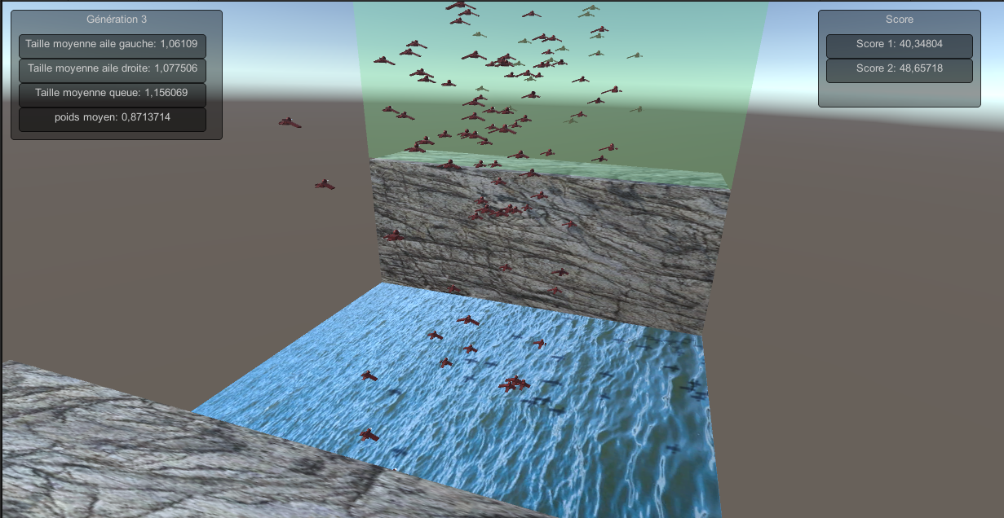
Fonctionnement global du projet
Evolution
lance les générations
Génération
lance 200 créatures
Créature
créer la créature
gère la physique
Préfab
Notes:
Laura
génération
Créature
Evolution

Slide 10
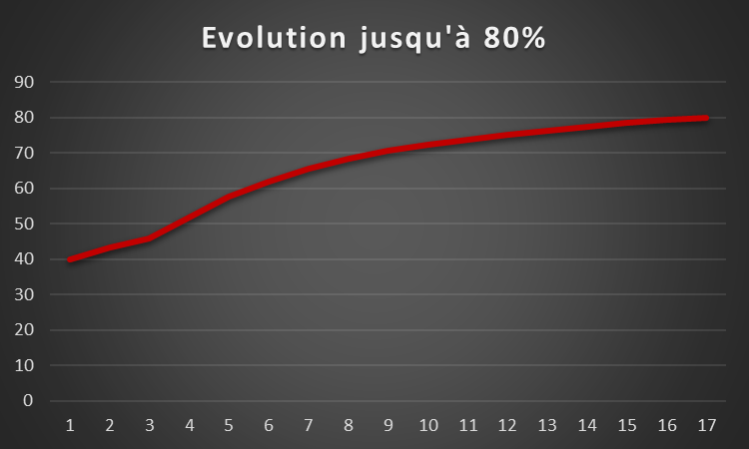
Observations
Stabilisation de la courbe
fin : env 15 générations
valeur non clampées : 100%
Notes:
Ahmed

Slide 11
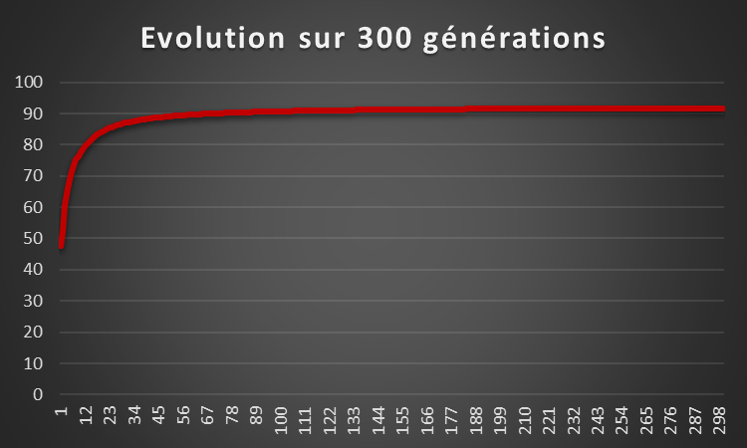
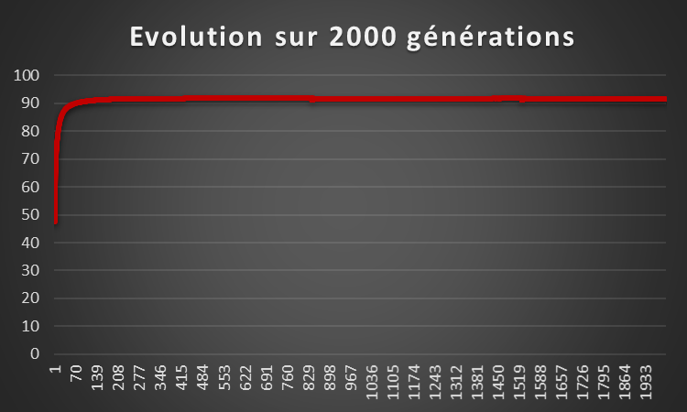
Résultats
score max : env. 91
stabilisation : env. génération 40
90 atteint : génération 70
Notes:
Ahmed

Slide 12
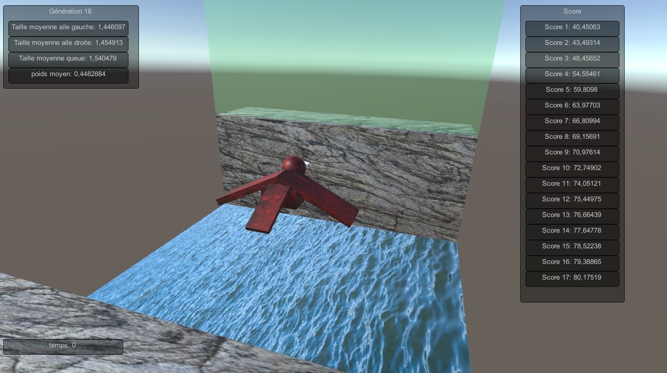
Conclusion
Notes:
Laura
ce qu’on a réussit
ce qu’on aurait pû faire
ce qu’on peut faire pour aller plus loin

Slide 13
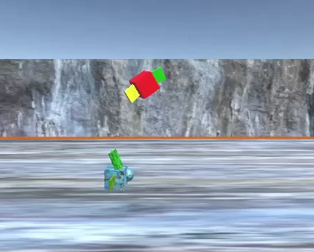
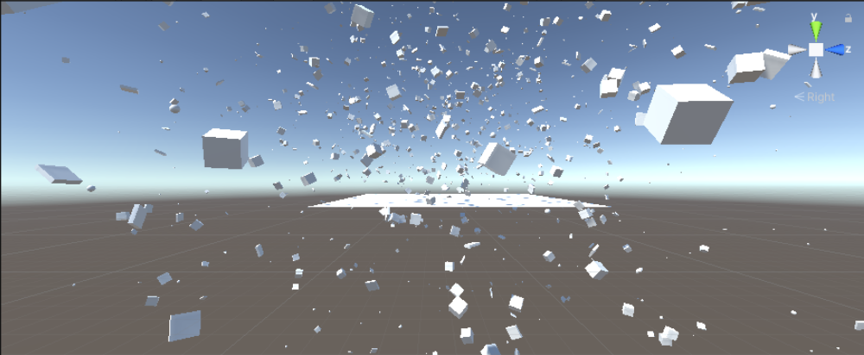
Bilan du projet
Notes:
Ana
Difficulté
repartition du travail
…

